Slide 1
A638 · מפגש ראשון עם Claude
היכרות עם Claude
claude.ai ו-Artifacts לסוגיהם
24 בספטמבר 2026
Notes:
פתיחה: אחרי Gemini ו-Gems, היום עוברים ל-Claude. המטרה: להכיר את הממשק של claude.ai ולצאת עם artifact אחד משלכם.

Slide 2
סדר השיעור
מה עושים היום
4
3
2
1
תרגיל
חמשת הסוגים
מה זה Artifact
claude.ai
מבריף למצגת, על עסק שאתם בוחרים
HTML, Docs, Slides, Design, Design System
תוצר שיוצא מהשיחה ונשמר בנפרד ממנה
הממשק: סרגל הצד, תיבת הפרומפט, בחירת מודל
בסוף השיעור יהיה לכל אחד artifact משלו: פרטי כברירת מחדל, ואפשר לשתף אותו בקישור.
Notes:
ארבעה חלקים. החלק השלישי הוא הלב של השיעור: לכל סוג artifact נראה צילום מסך אמיתי של דוגמה, ונשאל מתי בוחרים בו.

Slide 3
הבעיה
תשובה בצ'אט נגללת ונעלמת
Artifact | תשובה בצ'אט
תוצר עצמאי עם כתובת משלו | בועה בתוך השיחה
נפתח בפאנל ליד השיחה ומופיע בגלריה | נגללת למעלה ונשכחת
מבקשים שינוי, ו-Claude מעדכן את אותו תוצר | כדי לשנות, מעתיקים ומדביקים
פרטי כברירת מחדל, ומשתפים בקישור | כדי לשתף, שולחים צילום מסך
משפט לזכור: Artifact הוא תוצר עם כתובת, לא עוד הודעה בשיחה.
Notes:
שאלה לכיתה: כמה פעמים העתקתם טבלה או קוד מתשובה של צ'אט, ואיבדתם אותה אחר כך? זו הבעיה ש-Artifact פותר: התוצר יוצא מהשיחה ומקבל חיים משלו.

Slide 4
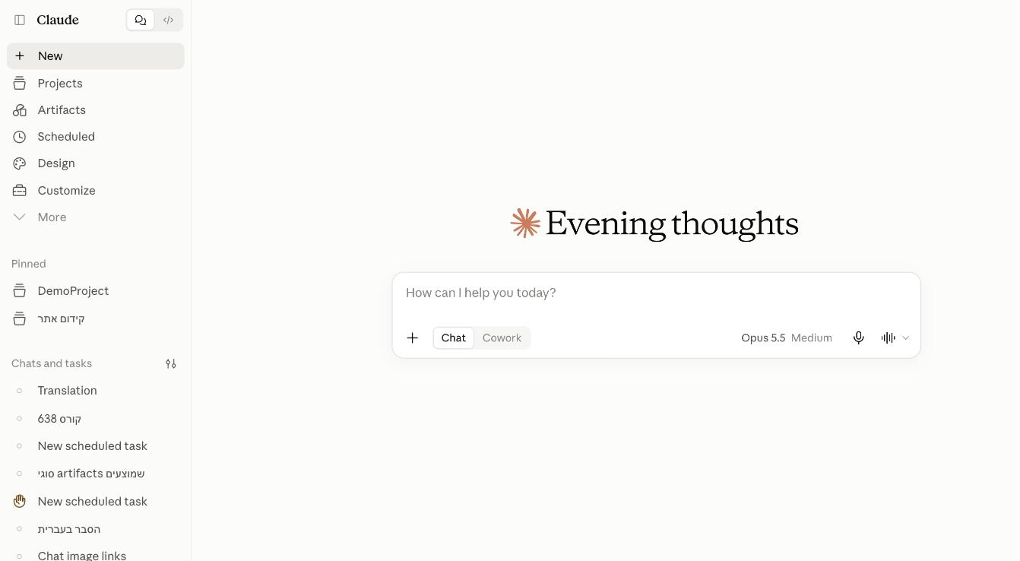
claude.ai
המסך הראשי
סרגל הצד
1
New, Projects, Artifacts, Scheduled, Design, Customize
תיבת הפרומפט
2
שני מצבים: Chat לשיחה, Cowork למשימות עבודה
מודל ומאמץ
3
Opus 5.5 · Medium, ומשנים בלחיצה על השם
כפתור +
4
מצרפים קבצים ותוכן לשיחה
צילום מסך: claude.ai, מסך צ'אט חדש
Notes:
לעבור על המסך מימין לשמאל. להדגיש את Artifacts ו-Design בסרגל הצד, כי אליהם נחזור. את Projects ו-Cowork רק להזכיר, הם נושא לשיעור אחר.

Slide 5
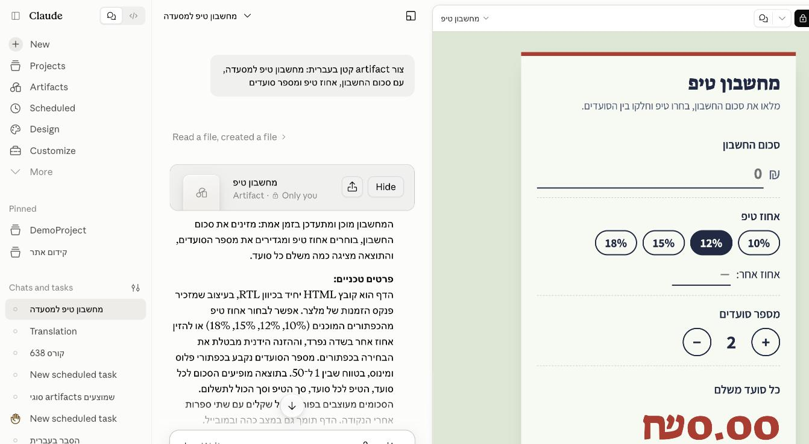
Artifact בפעולה
פרומפט אחד, אפליקציה שעובדת
הפרומפט
1
"צור artifact קטן בעברית: מחשבון טיפ למסעדה"
הכרטיס בשיחה
2
Artifact · Only you: פרטי עד שמשתפים
הפאנל
3
האפליקציה עולה ליד השיחה, ואפשר לעבוד איתה מיד
ממשיכים לשוחח
4
"תוסיף עיגול לשקל שלם", וה-artifact מתעדכן
צילום מסך: צ'אט שיצר מחשבון טיפ. השיחה משמאל, ה-artifact מימין
Notes:
הדגמה חיה: להקליד את אותו פרומפט מול הכיתה. להראות שהמחשבון עובד מיד, ואז לבקש שינוי אחד ולראות אותו מתעדכן. להצביע על Only you: אף אחד לא רואה את זה עד שמשתפים.

Slide 6
מפת הסוגים
חמישה סוגים, חמש שאלות
5
4
3
2
1
Design System
Design
Slides
Docs
HTML
שפה חזותית
קנבס עיצוב
מצגת
מסמך חי
דף או אפליקציה
צריך שכל התוצרים ייראו אותו דבר
צריך לראות איך זה ייראה על המסך
צריך להציג מול קהל
צריך טקסט שקוראים ועורכים יחד
צריך משהו שעושים בו פעולה
Design System עומד מאחורי השאר: Slides ו-Design שואבים ממנו צבעים, גופנים ורכיבים.
Notes:
זו השקופית שכדאי שיזכרו. לא שמות של מוצרים, אלא שאלה אחת: מה אני עושה עם התוצר? התשובה בוחרת את הסוג. בשקופיות הבאות נראה כל סוג בצילום מסך.

Slide 7
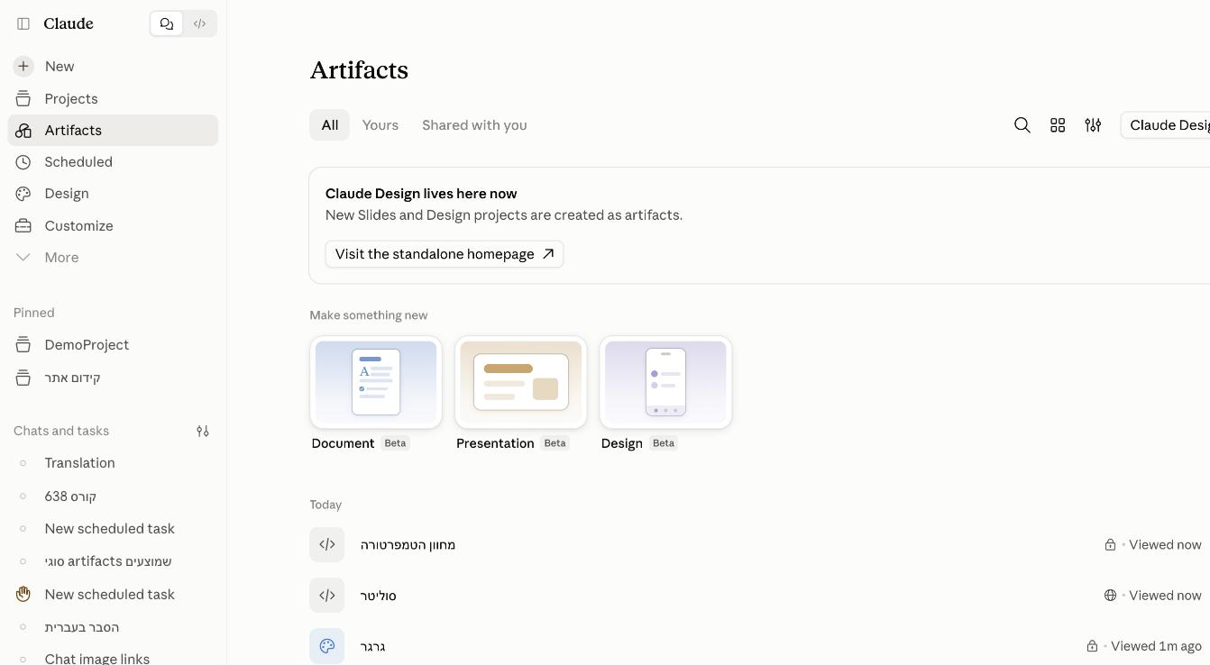
איפה הם גרים
גלריית ה-Artifacts
Make something new
1
Document, Presentation, Design, שלושתם בגרסת Beta
All · Yours · Shared
2
מה שיצרתם, ומה ששיתפו איתכם
אייקון לכל סוג
3
סוגריים מסמנים קוד, פלטה מסמנת עיצוב
מנעול או גלובוס
4
מנעול: פרטי. גלובוס: משותף
צילום מסך: claude.ai/artifacts
Notes:
להיכנס ל-Artifacts בסרגל הצד. להראות שכל artifact שנוצר בשיחה מופיע כאן גם בלי לחפש את השיחה. להצביע על המנעול מול הגלובוס בשורות.

Slide 8
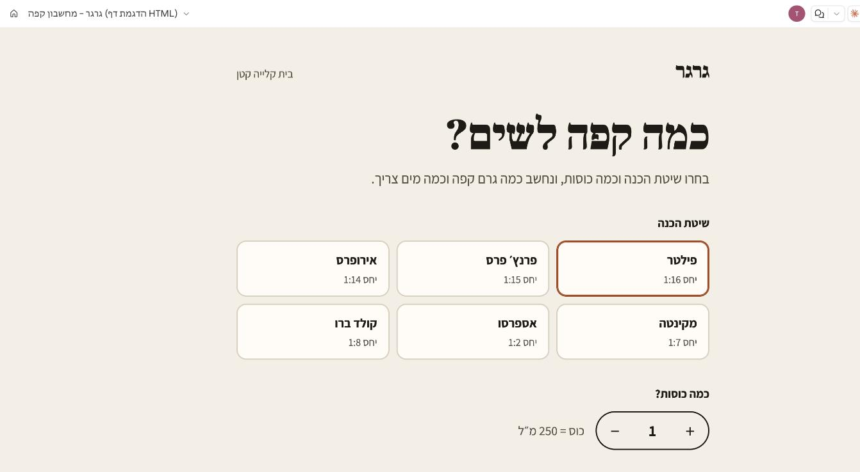
סוג 1 · HTML
דף שעושים בו משהו
עמוד אחד
1
HTML, CSS ו-JavaScript בקובץ אחד שרץ בדפדפן
מתי
2
מחשבון, טופס, דשבורד, דף מידע
עברית
3
RTL וגופנים עבריים עובדים כשמבקשים אותם
הדוגמה
4
בוחרים שיטת הכנה וכמות, ומקבלים גרם קפה ומים
צילום מסך: "גרגר – מחשבון קפה", artifact מסוג דף HTML
Notes:
גרגר הוא מותג בדיוני שבנינו להדגמה. המחשבון הוא הסוג הבסיסי ביותר: דף אחד עם לוגיקה. לשאול את הכיתה איזה מחשבון היה חוסך להם זמן בעבודה.

Slide 9
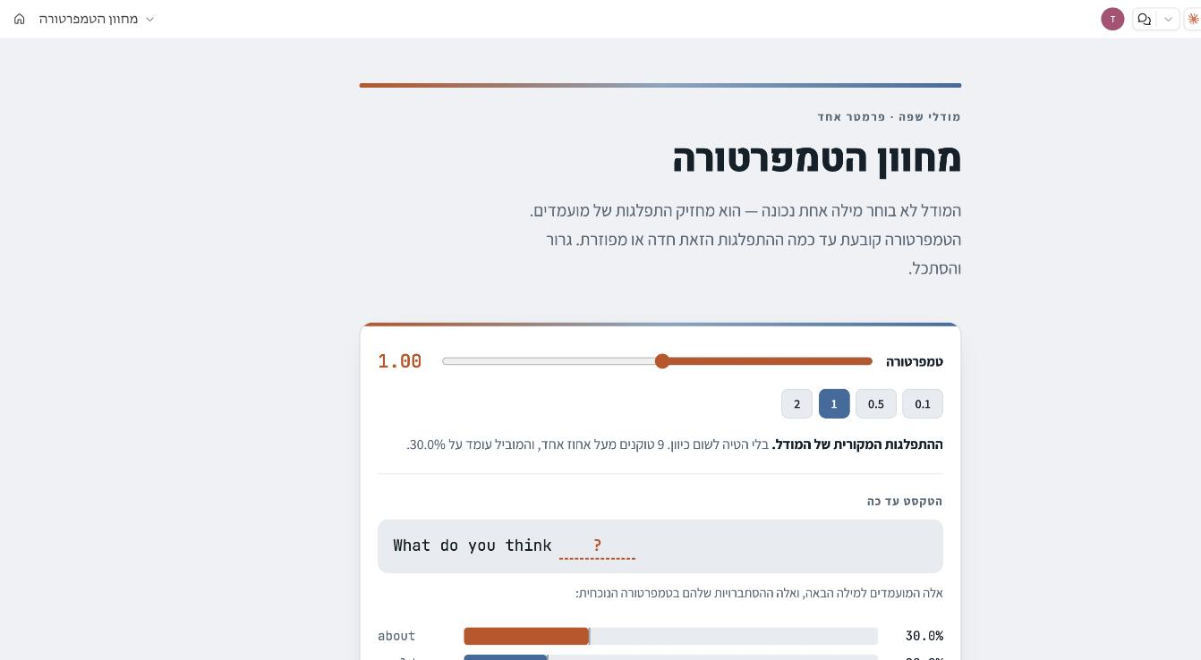
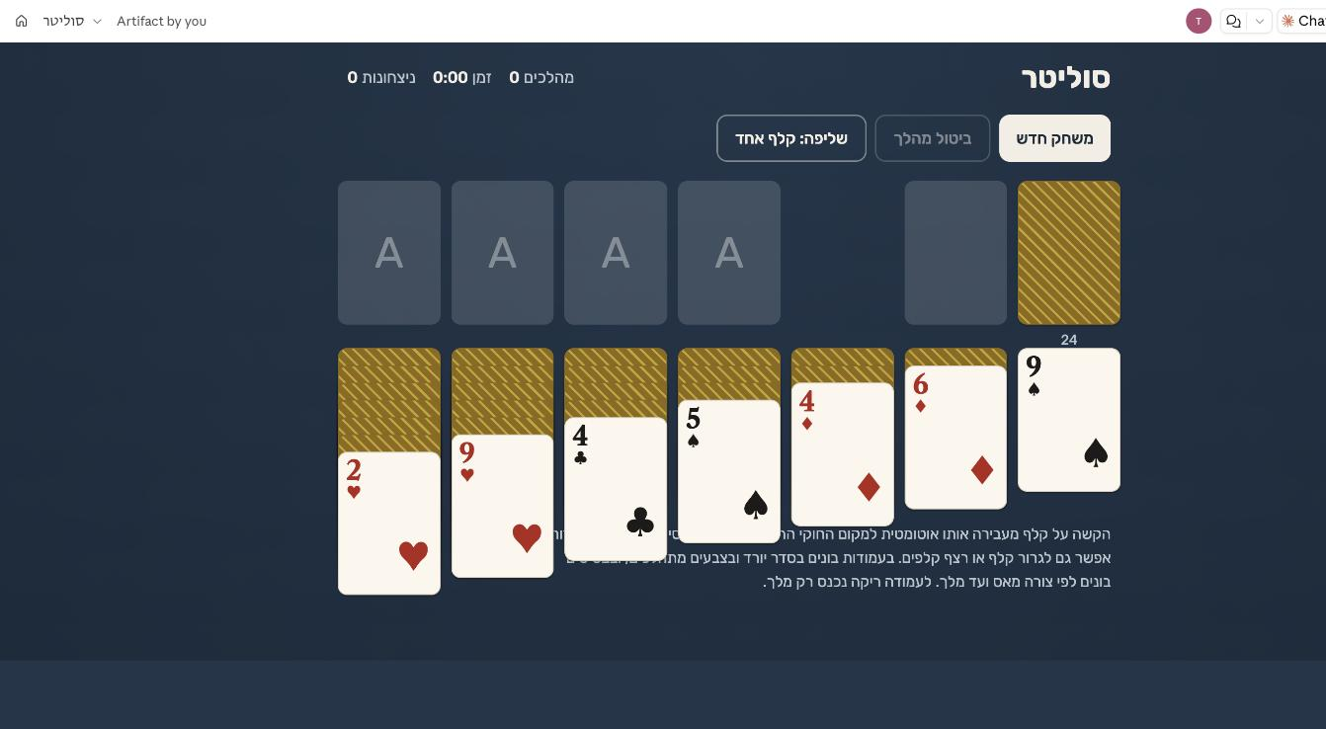
סוג 1 · HTML
אותו סוג, עם מצב ואינטראקציה
הדמיה: מחוון הטמפרטורה
משחק: סוליטר
מזיזים סליידר, והתפלגות המילה הבאה משתנה מול העיניים. כלי הוראה.
ניקוד, טיימר, ביטול מהלך. כל המצב נשמר בתוך הדף.
Notes:
שתי דוגמאות מהחשבון שלי. המחוון נבנה לשיעור על טמפרטורה במודלי שפה. זה השימוש החזק ביותר ללמידה: מושג מופשט הופך למשהו שמזיזים ורואים.

Slide 10
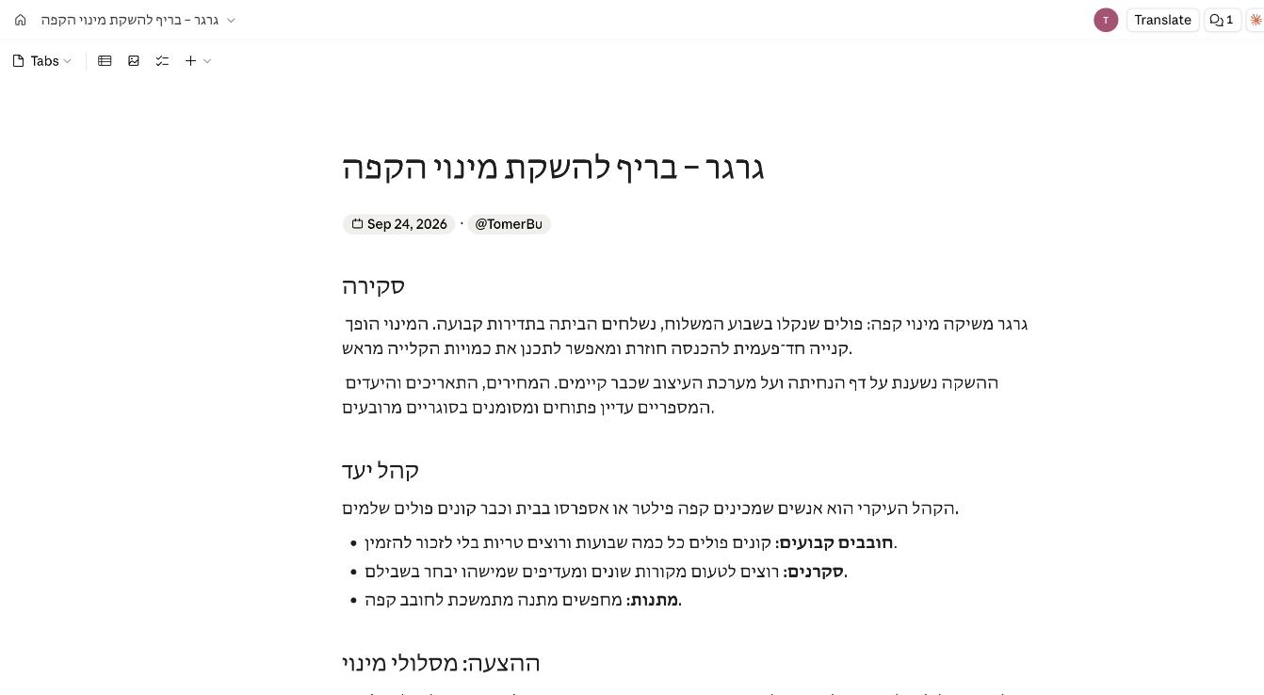
סוג 2 · Docs
מסמך שכותבים יחד
מסמך חי
1
כותרות, תאריך ומחבר, וטקסט שממשיך להשתנות
סרגל כלים
2
Tabs, טבלאות, תמונות ורשימות משימות
תגובות
3
מגיבים על קטע, ו-Claude יכול לענות ולערוך
מתי
4
בריף, תוכנית עבודה, סיכום פגישה
צילום מסך: "גרגר – בריף להשקת מינוי הקפה", artifact מסוג Docs
Notes:
הבריף הוא נקודת הפתיחה של כל פרויקט גרגר. להראות את מונה התגובות בפינה, ולהסביר שהמסמך חי: אפשר לחזור אליו, להגיב ולבקש מ-Claude לעדכן סעיף.

Slide 11
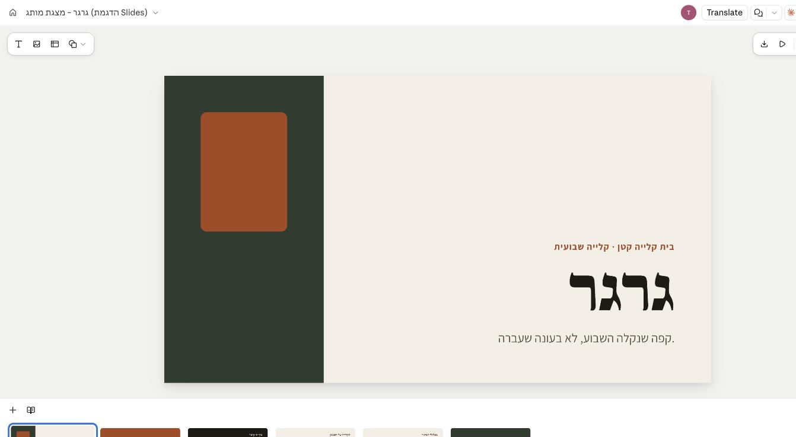
סוג 3 · Slides
מצגת שמציגים ומורידים
שקפים 16:9
1
עורך עם טקסט, תמונה, טבלה וצורות
מצב הצגה
2
כפתור ▶ מציג על מסך מלא
הורדה
3
כקובץ PowerPoint או PDF
עם Design System
4
המצגת מקבלת את צבעי המותג וגופניו
צילום מסך: "גרגר – מצגת מותג", artifact מסוג Slides
Notes:
להראות את רצועת השקפים הממוזערים למטה ואת כפתורי ההורדה וההצגה למעלה. חשוב: אפשר להמשיך לערוך ידנית בעורך או לבקש מ-Claude שינוי.

Slide 12
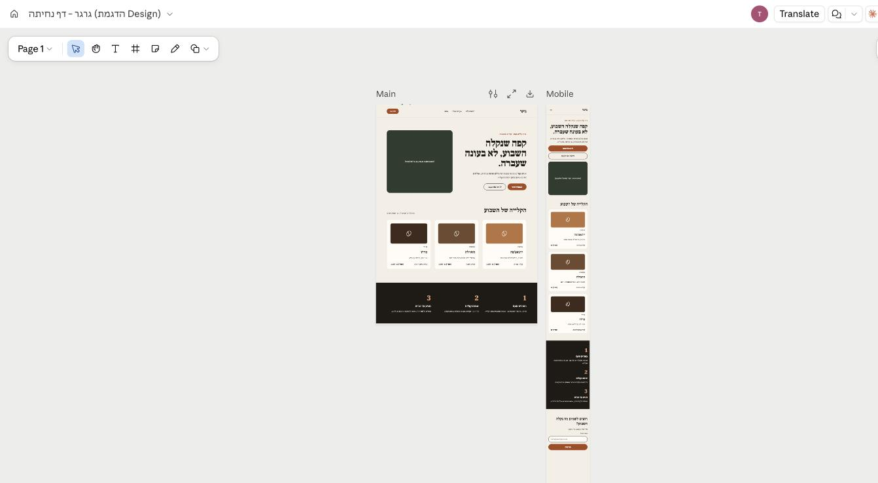
סוג 4 · Design
קנבס לעיצוב מסכים
artboards
1
Main ו-Mobile זה לצד זה, על קנבס אחד
כלים
2
בחירה, טקסט, מסגרת, פתק, עיפרון וצורות
לכל artboard
3
כוונון, מסך מלא והורדה
מתי
4
דף נחיתה, מסך באפליקציה, פוסט, מודעה
צילום מסך: "גרגר – דף נחיתה", artifact מסוג Design
Notes:
ההבדל מ-HTML: כאן המטרה היא לראות איך זה ייראה, לא לבנות משהו שעובד. דף הנחיתה של גרגר מוצג בגרסת מחשב ובגרסת מובייל באותו קנבס.

Slide 13
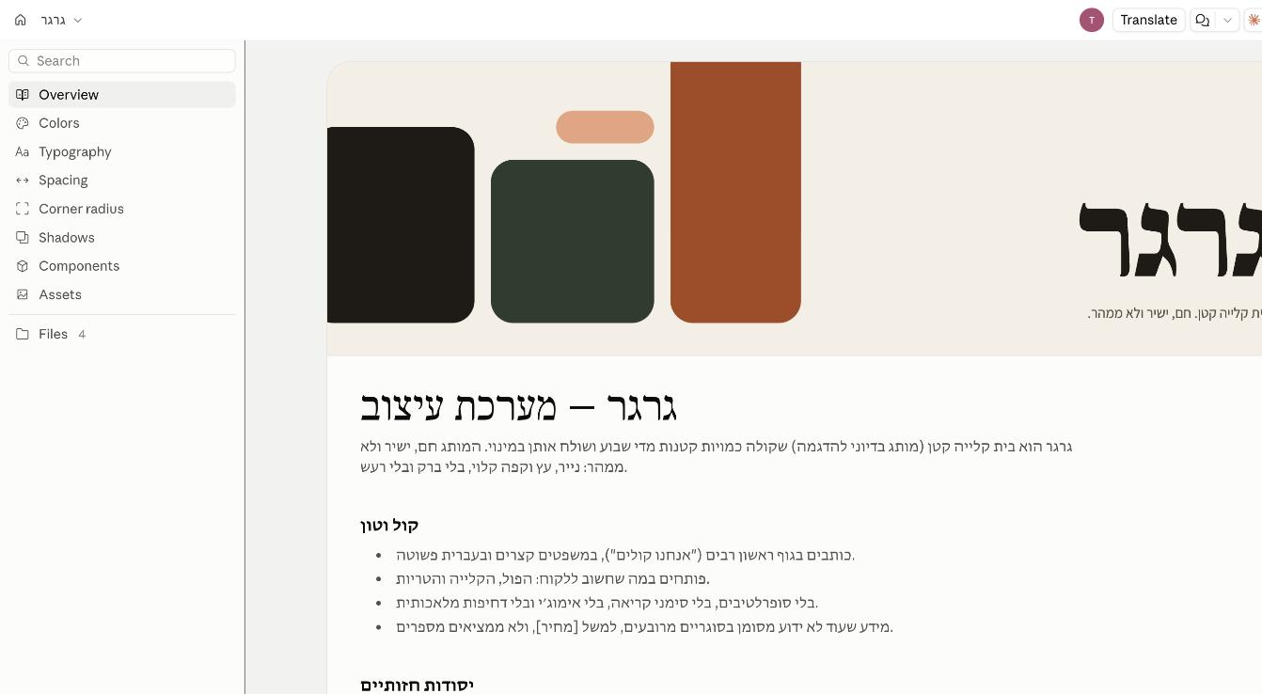
סוג 5 · Design System
השפה החזותית של המותג
README של המותג
1
קול וטון, יסודות חזותיים, מה עושים ומה לא
טוקנים
2
Colors, Typography, Spacing, Corner radius, Shadows
רכיבים ונכסים
3
Components ו-Assets, עם תצוגה חיה
למה זה חשוב
4
Slides ו-Design בונים עליו, והכול נראה אותו דבר
צילום מסך: "גרגר", artifact מסוג Design System
Notes:
זה הסוג הכי פחות מוכר והכי חשוב לעבודה מקצועית. בלי מערכת עיצוב, כל מצגת ודף נראים אחרת. עם מערכת עיצוב, Claude בונה בצבעים ובגופנים של המותג בלי שמזכירים לו.

Slide 14
כלל אצבע
איך בוחרים סוג
דוגמה מגרגר | הסוג | אני צריך...
מחשבון קפה | HTML | כלי שעושים בו פעולה
בריף להשקה | Docs | טקסט שעובדים עליו יחד
מצגת מותג | Slides | להציג מול קהל
דף נחיתה | Design | לראות איך זה ייראה
גרגר | Design System | שכל התוצרים ייראו אותו דבר
שואלים מה עושים עם התוצר, והסוג נגזר מהתשובה.
Notes:
תרגול מהיר בעל פה: לזרוק לכיתה צרכים ('תפריט למסעדה', 'הצעת מחיר', 'משחק טריוויה לצוות') ולבקש שיענו איזה סוג.

Slide 15
הכול ביחד
מבריף למצגת: כך נבנה גרגר
4
3
2
1
Slides
Design
Design System
Docs
מצגת
דף נחיתה
שפה חזותית
בריף
מציגים את ההשקה
מחשב ומובייל, בצבעי המותג
צבעים, גופנים, קול וטון
מה המוצר, למי, ומה ההצעה
כל שלב נשען על הקודם: הבריף מזין את מערכת העיצוב, ומערכת העיצוב מזינה את הדף ואת המצגת.
Notes:
זה בדיוק מה שהתרגיל מבקש מהם לעשות. להראות את ארבעת ה-artifacts של גרגר בגלריה, אחד אחרי השני, כדי שיראו שכולם באותה שפה.

Slide 16
תרגול
תרגיל: מותג משלכם
בחרו עסק בדיוני
1
התוצר להגשה
מאפייה, סטודיו ליוגה, חנות אופניים. שם ומשפט אחד עליו
קישור ל-artifact אחד לפחות, משותף עם המרצה.
בריף ב-Docs
2
בקשו מ-Claude בריף קצר: קהל יעד, הצעה, טון
בונוס: שלושה סוגים שונים שנראים כמו אותו מותג.
Design System
3
בקשו מערכת עיצוב שנשענת על הבריף
תוצר אחד לבחירה
4
דף נחיתה ב-Design, מצגת ב-Slides או מחשבון ב-HTML
טיפ: כתבו בפרומפט את שם הסוג במפורש, למשל "צור מצגת Slides".
Notes:
לעבור בין השולחנות. טעות נפוצה: מבקשים 'מצגת' ומקבלים דף HTML רגיל. הפתרון: לציין את הסוג בשם. טעות שנייה: שוכחים לשתף, והקישור לא נפתח למרצה.

Slide 17
סיכום
שלושה משפטים לקחת הביתה
Artifact הוא תוצר עם כתובת, לא עוד הודעה בשיחה.
1
שואלים מה עושים עם התוצר, והסוג נגזר מהתשובה.
2
פרטי כברירת מחדל. משתפים כשמחליטים לשתף.
3
Notes:
לסגור עם שלושת המשפטים. אם נשאר זמן, להראות את ה-artifacts שהכיתה יצרה מתוך הגלריה, ברשות היוצרים.

